Slide 1
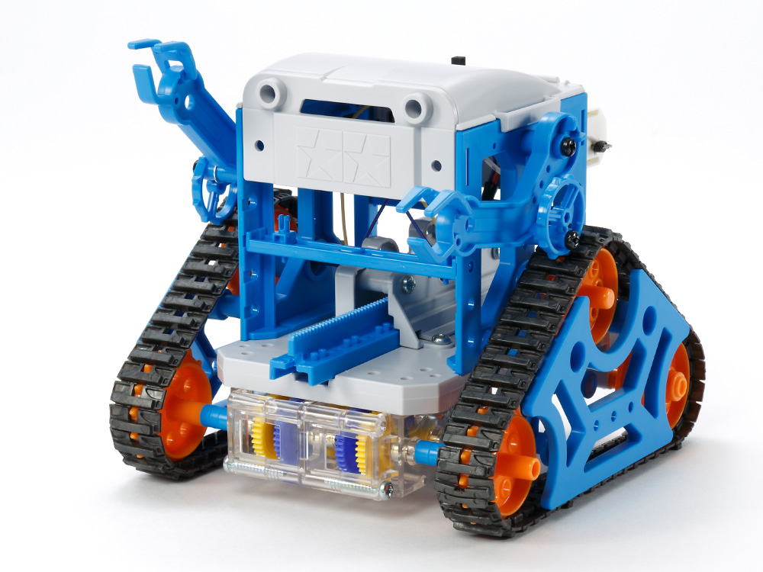
①プログラミング
～カムロボを動かしてみよう～

Slide 2
まずは
クラスルームのＵＲＬをクリック

Slide 3
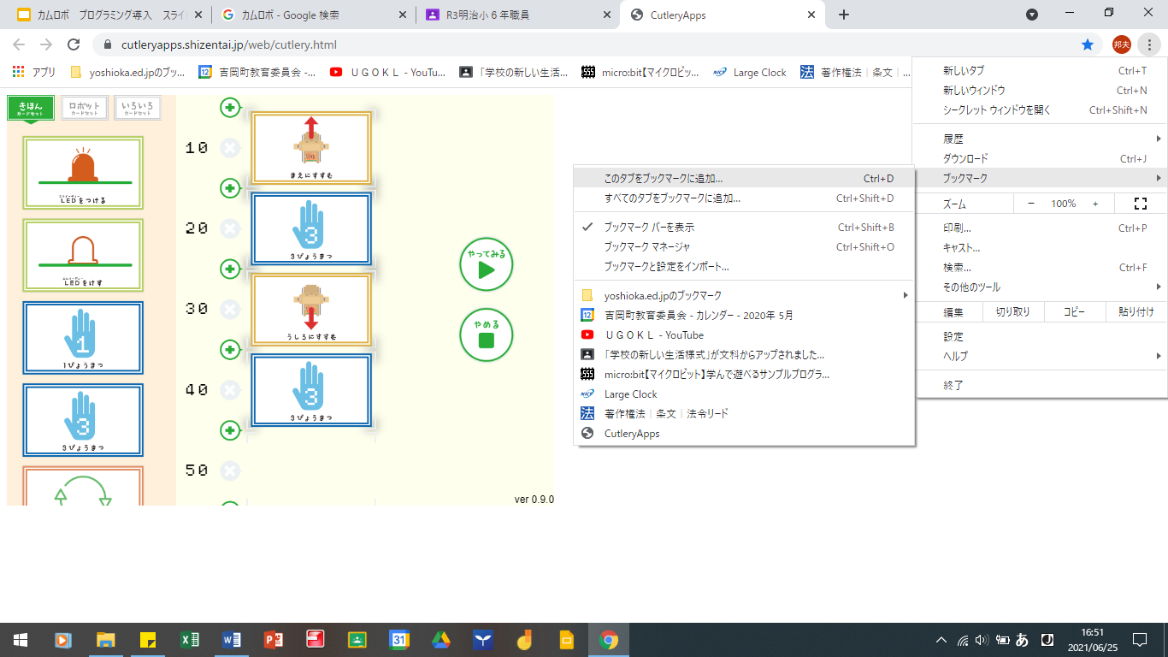
ブックマークしよう

Slide 4
次は
イチゴダケをクロームブックに接続しよう

Slide 5
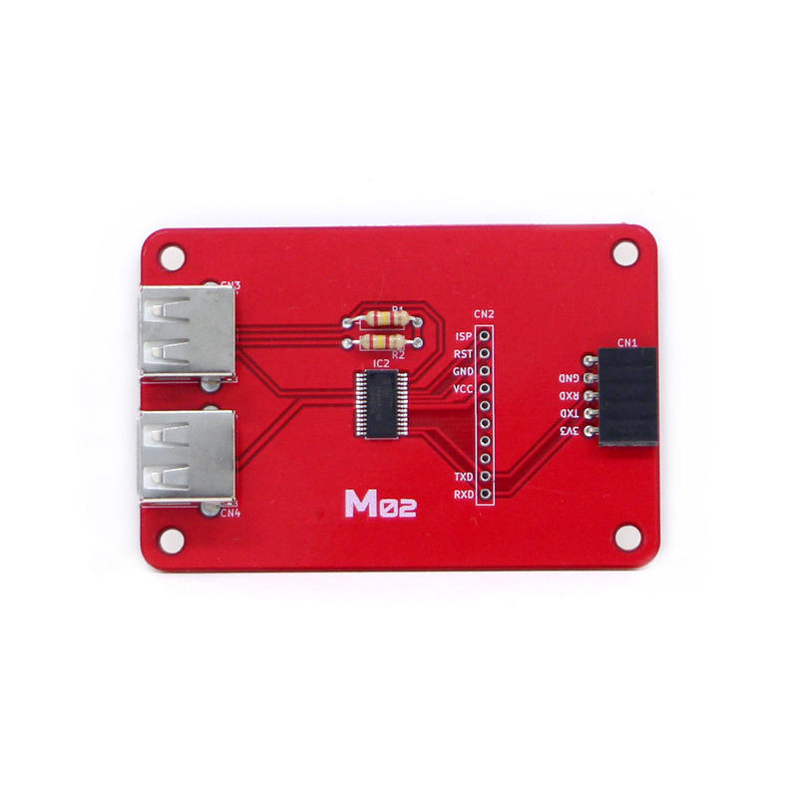
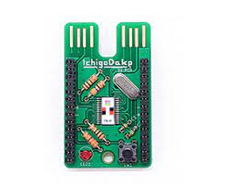
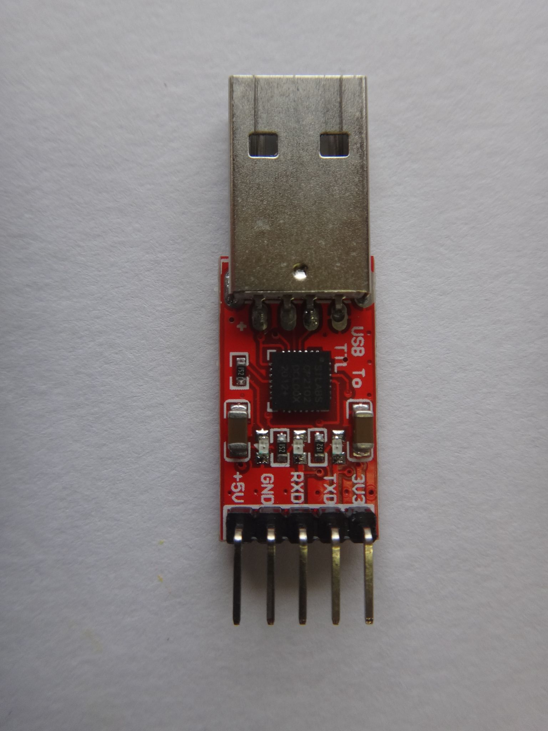
各部品の名前
シリアル通信ボード
イチゴダケ
USBジャック

Slide 6
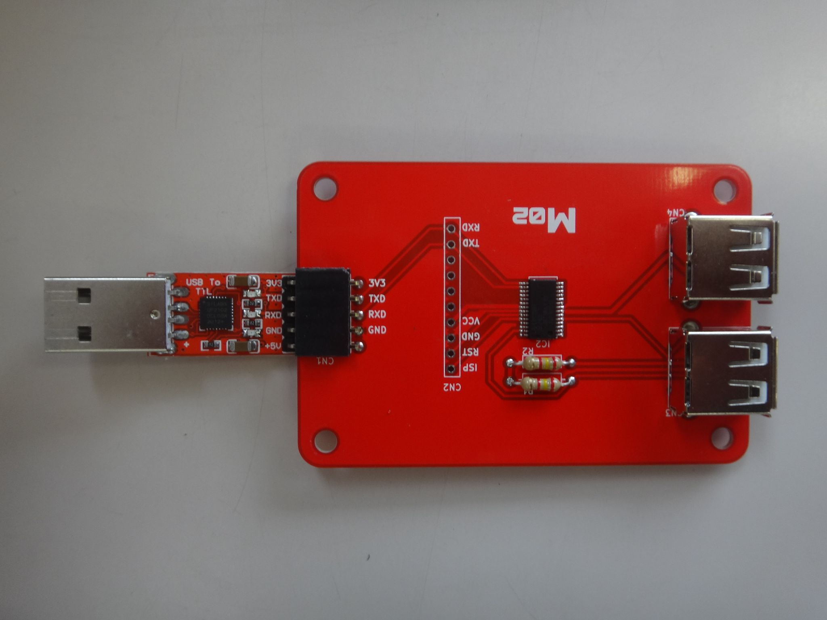
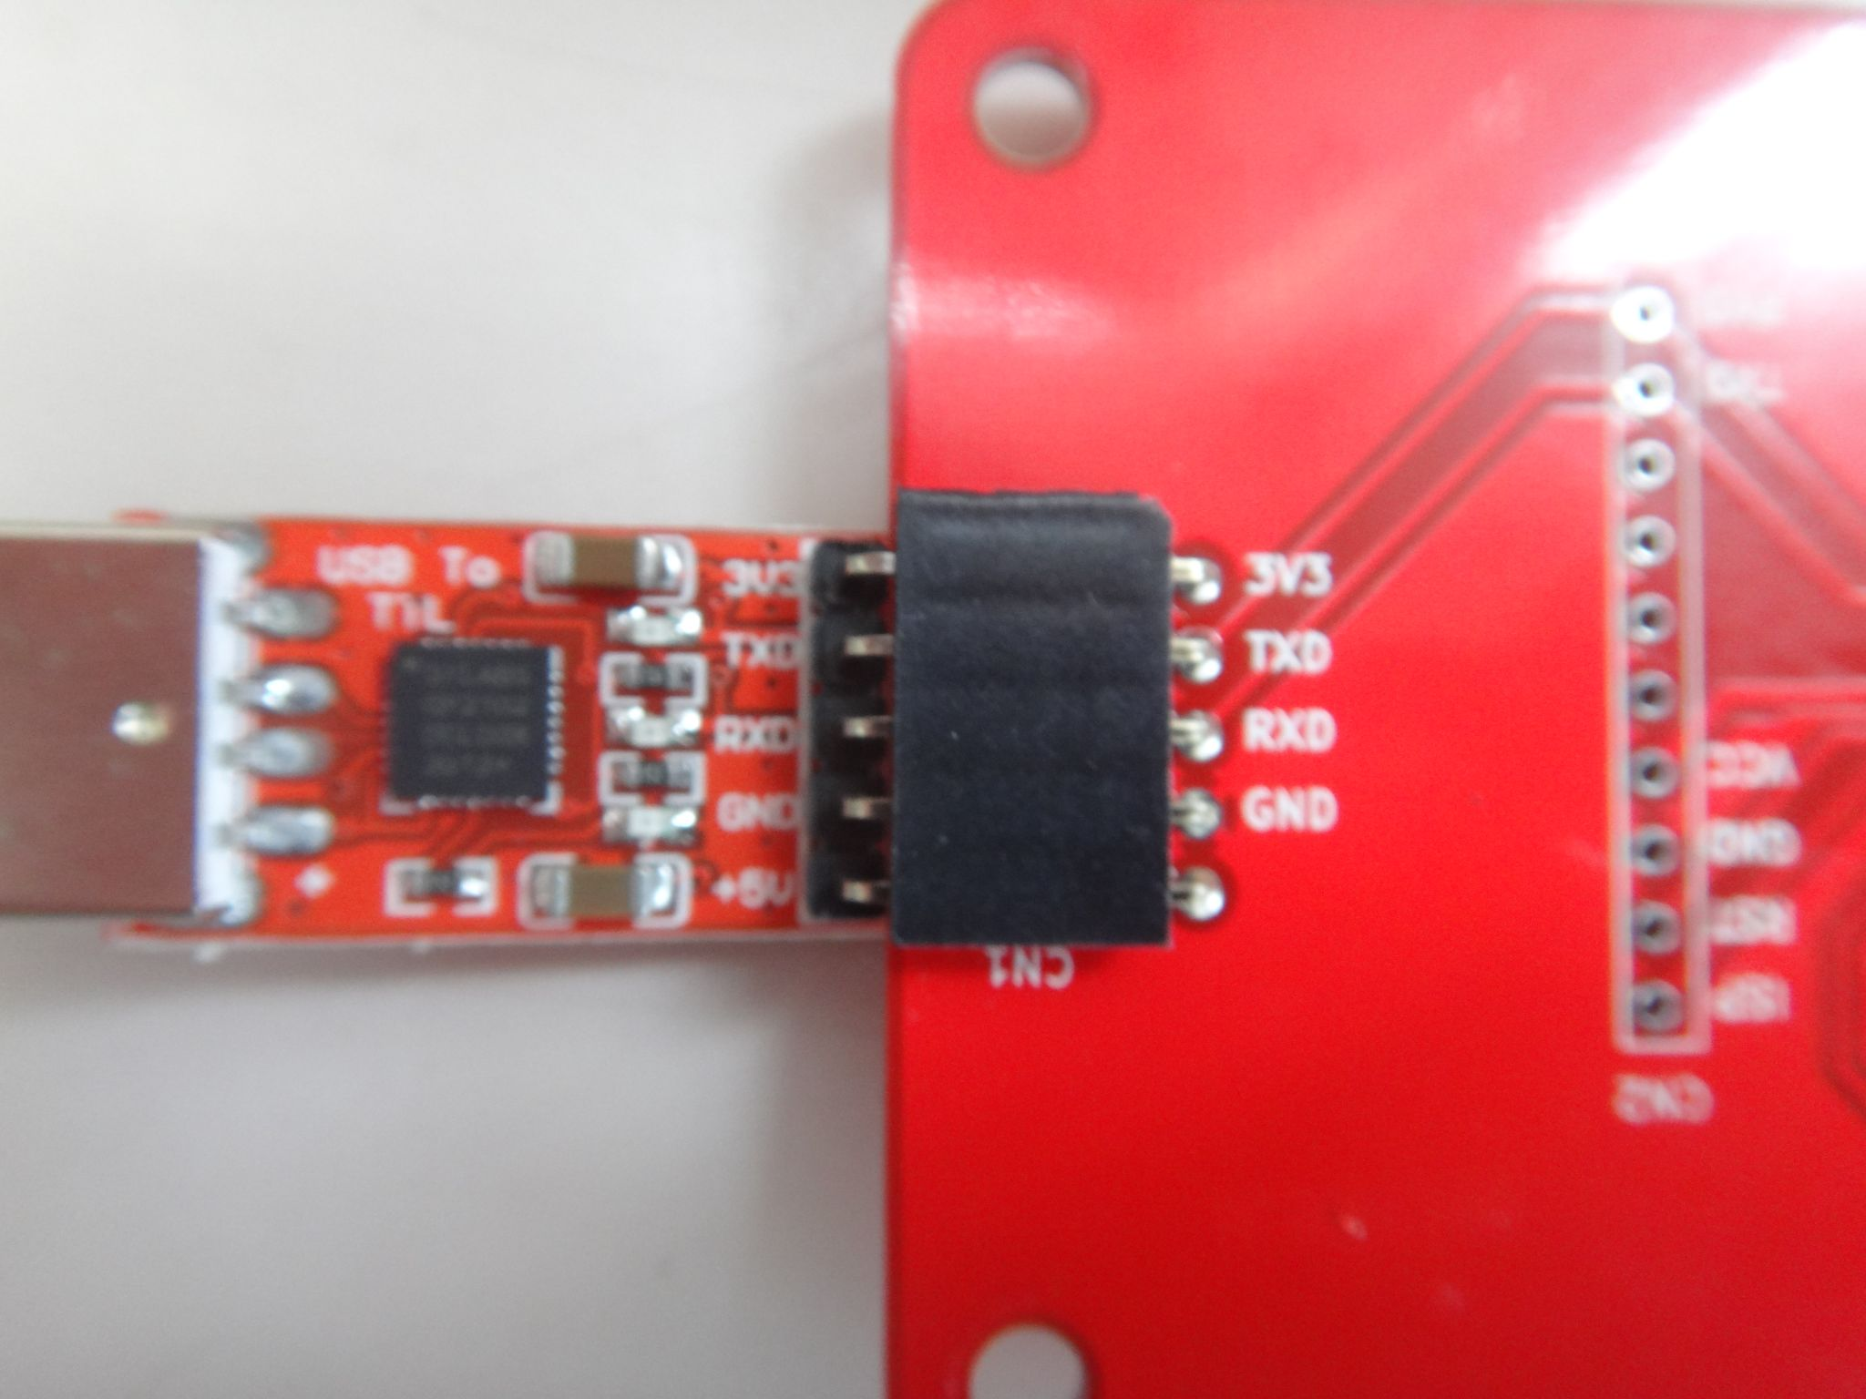
接続する時の注意
シリアル通信ボードとUSBジャックを接続
差し込み口の英数字が同じになるように
差し込もう！！
３V３＝３V３

Slide 7
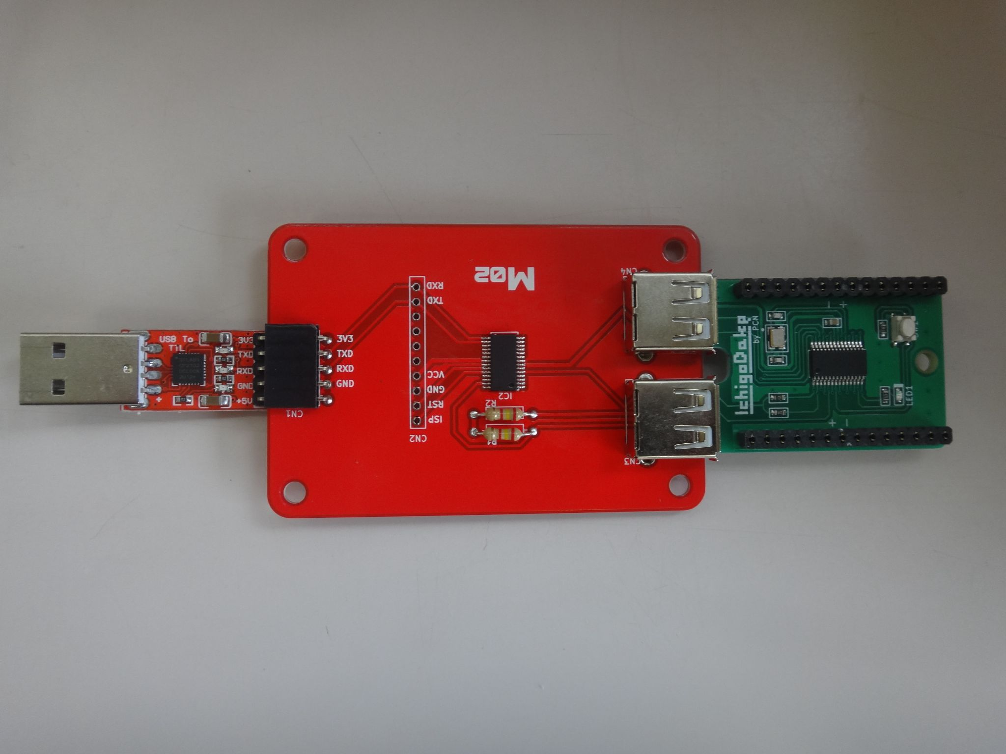
イチゴダケと通信ボードを接続しよう
イチゴダケの向きに注意してゆっくり差し込もう！！

Slide 8
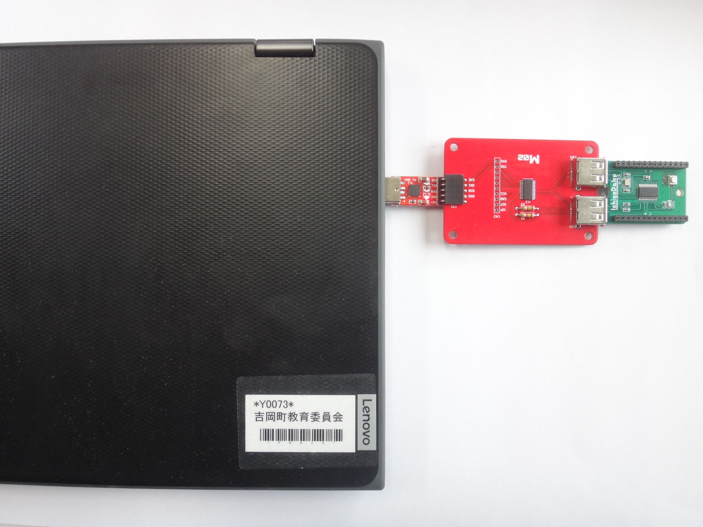
クロームブックに接続しよう
正しく接続されるとＵＳＢジャックが赤く点灯します。

Slide 9
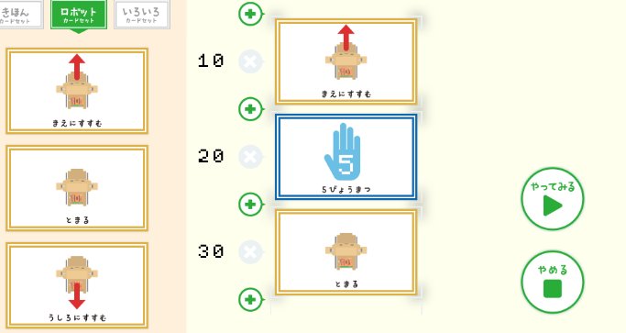
カードを使ってプログラムしよう
ブックマークにあるソフトを開き、
カードを並べる

Slide 10
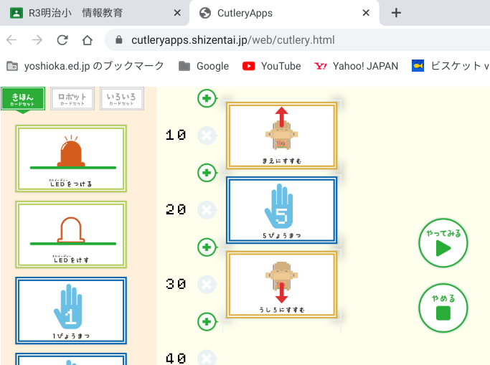
カードのプログラムをイチゴダケに送ろう
やってみるを押すと・・・

Slide 11
①こんな画面が出るので、一番下を選び接続ボタンを押す。
②イチゴダケをぬく

Slide 12
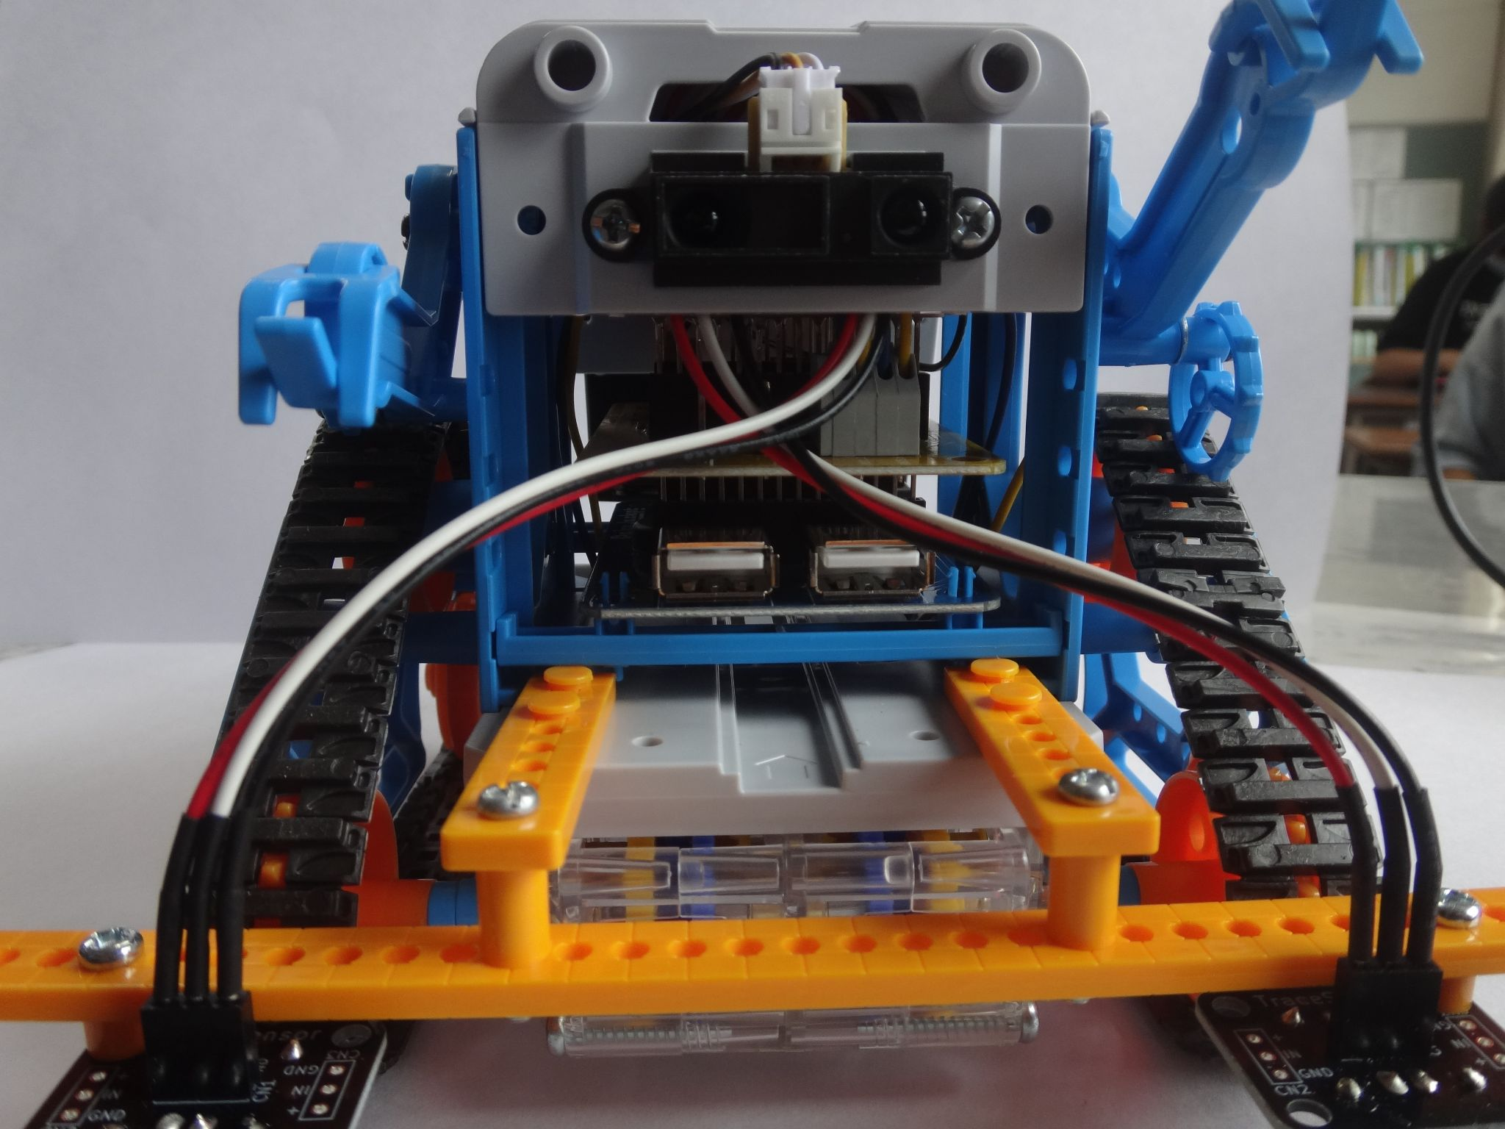
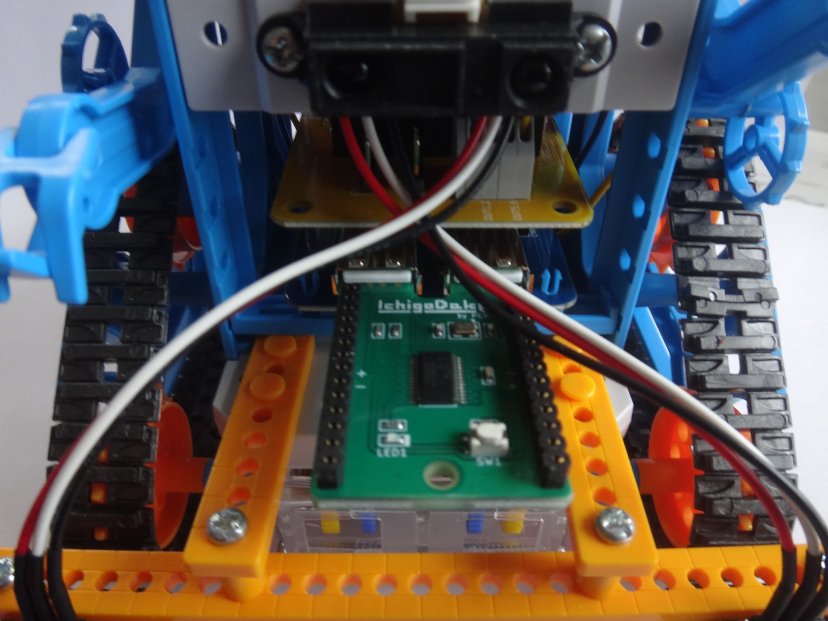
カムロボにイチゴダケを接続しよう
差し込む時はイチゴダケの白いボタンを押しながらいれます。

Slide 13
自分の思うように
動いたら大成功！！

Slide 14
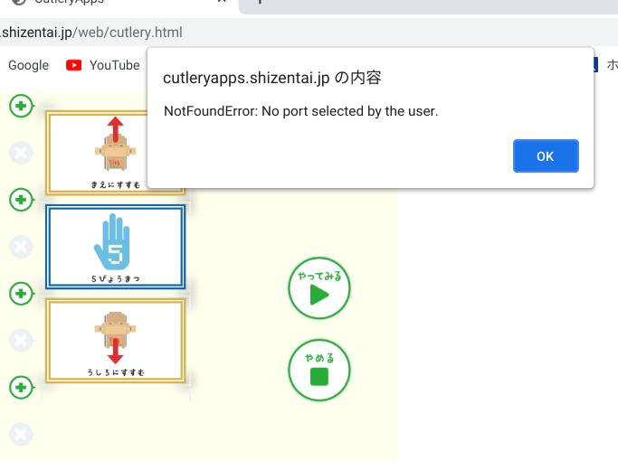
こんな時は・・・
やってみるを押すとこんな画面が・・・
更新ボタンを押せばなおるよ

Slide 15
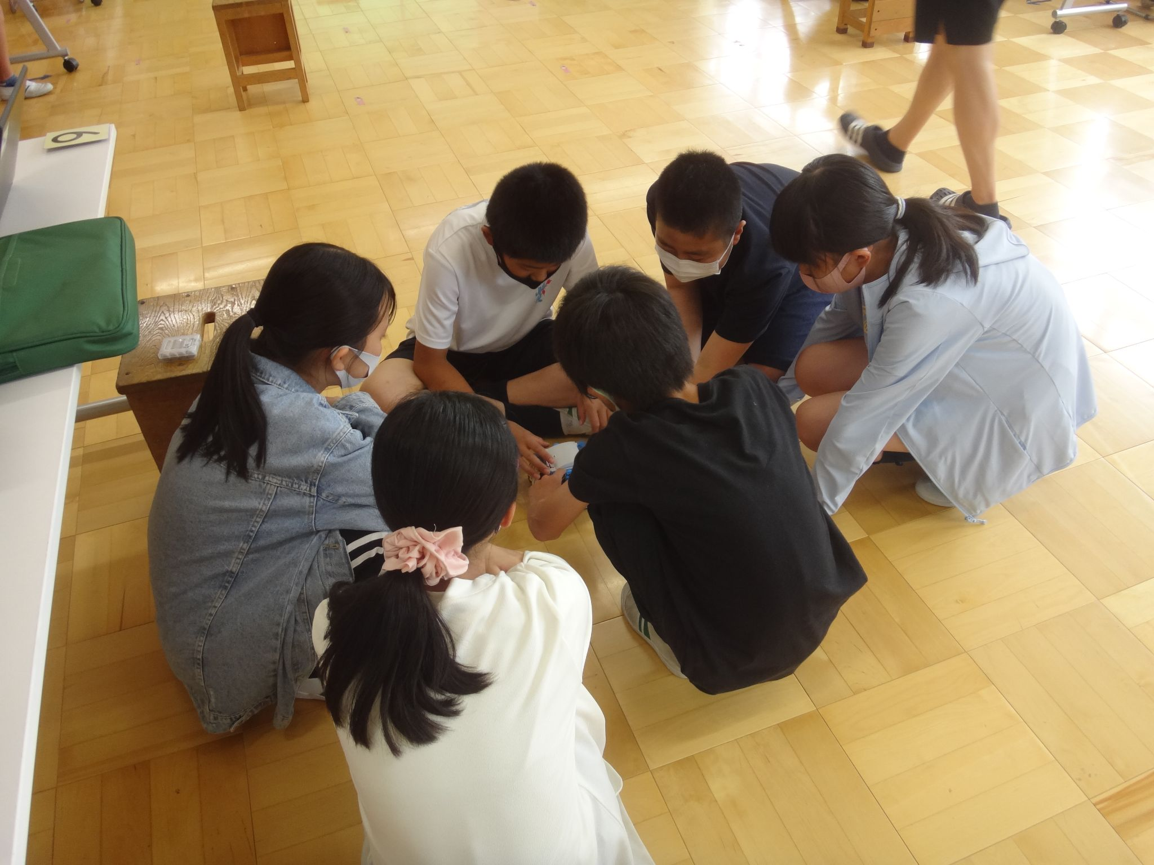
②思い通りに動かそう
先生の作ったコースどおりにプログラミングしてみよう。

Slide 16
コース図
①
スタート位置
コース①がクリア出来たらグループでコースを変えて挑戦してみよう
イス
赤いテープ

Slide 17
③コードによるプログラミ ングをしよう。

Slide 18
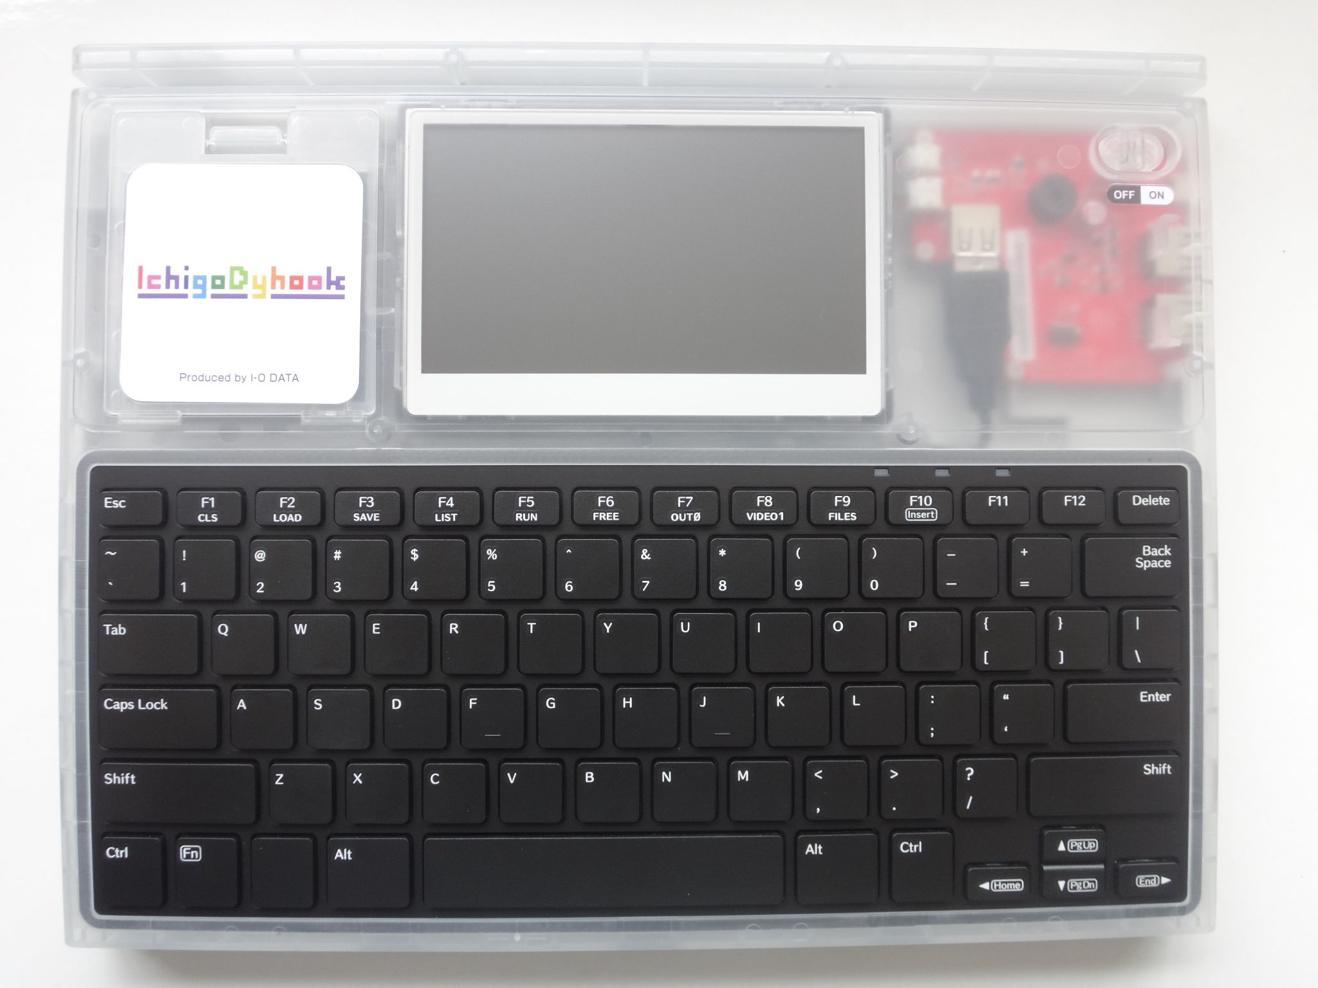
新しい機器
イチゴダイフク
クロームブックのアプリでおこなっていた命令をコードとして入力しイチゴダケに送るための機器です。

Slide 19
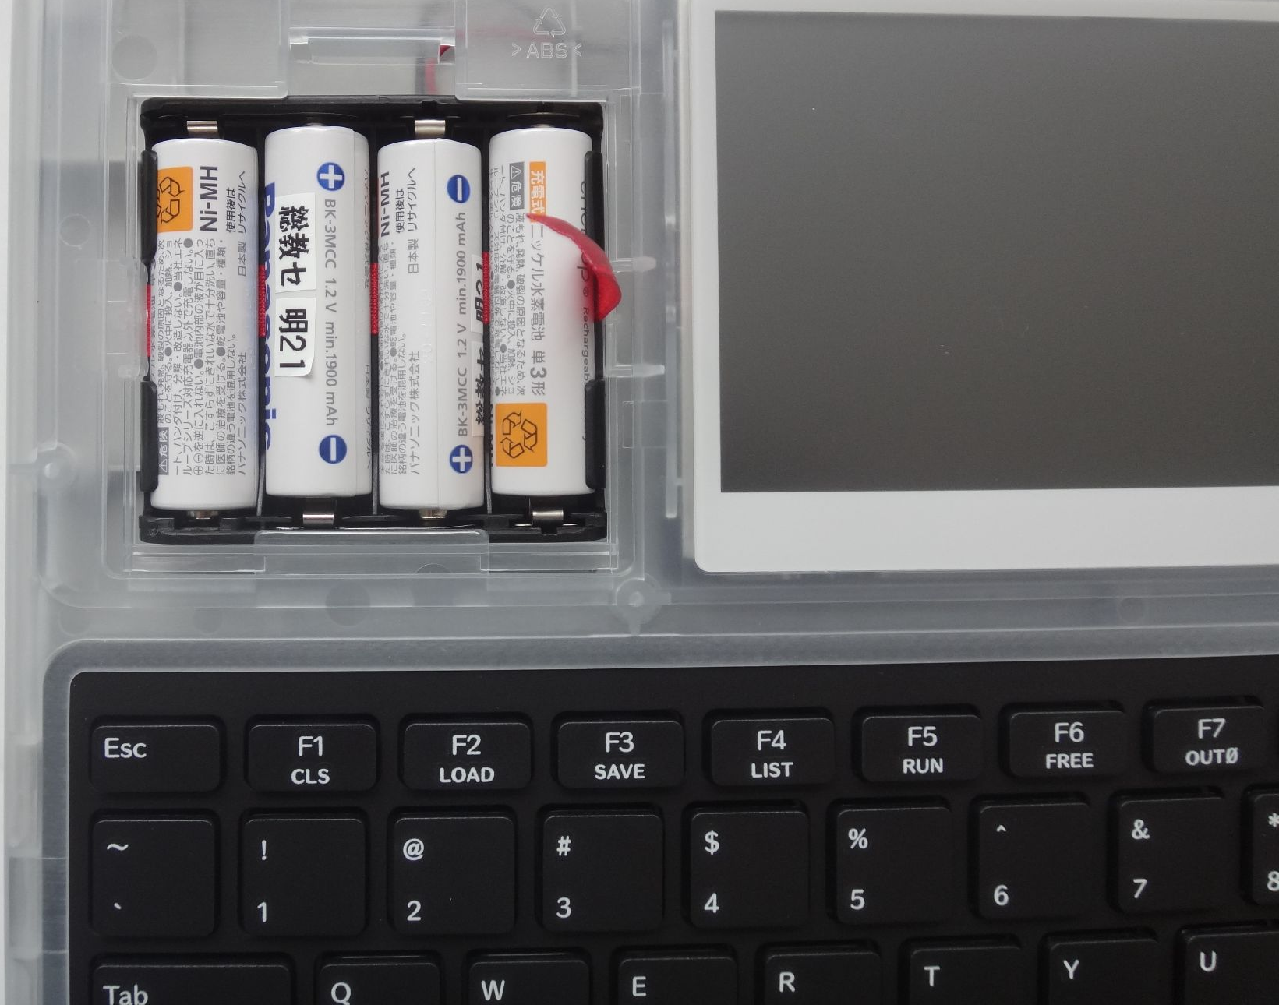
まずは・・
イチゴダイフクにイチゴダケを接続しよう
①電池を入れる
赤いひもが下に入るように
③接続する
画面にコードが出たらかんりょうです。
②電源を入れる

Slide 20
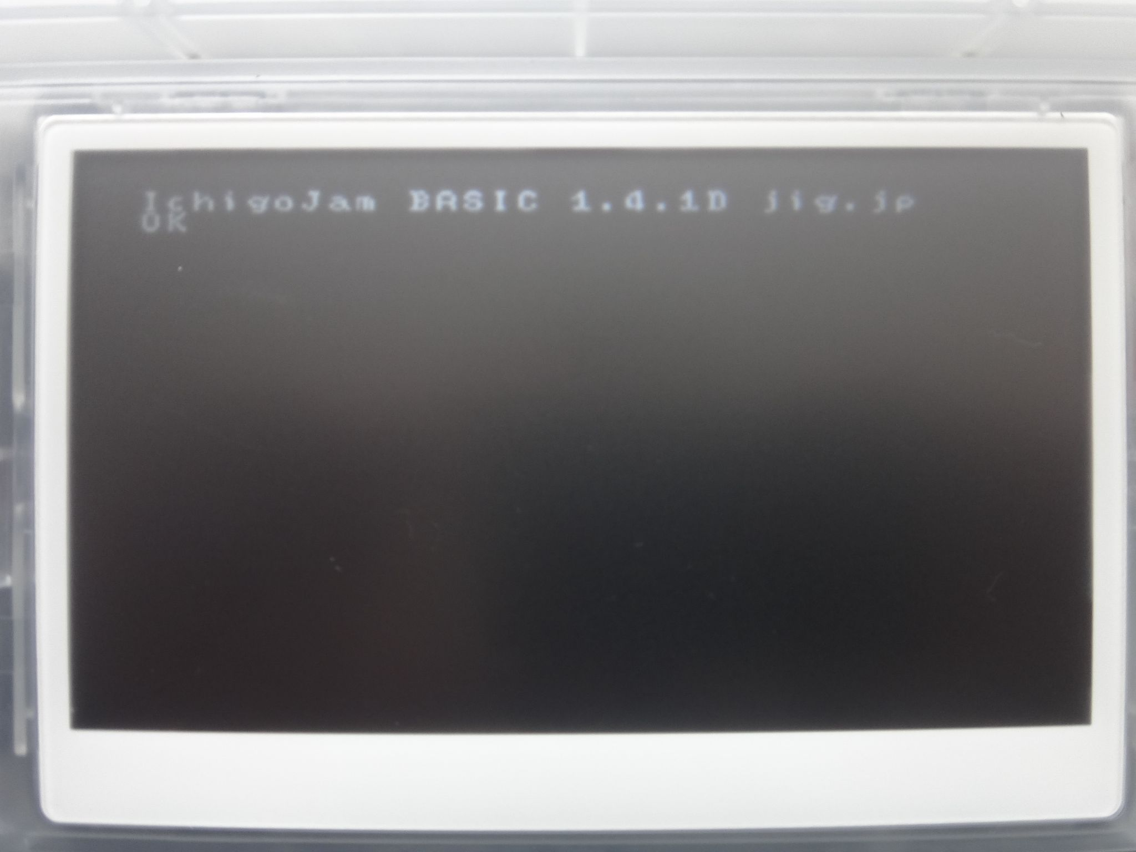
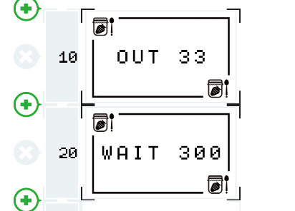
次は・・コードを入力しよう
クロームブックのアプリを参考にイチゴダイフクにコードを入力してみましょう。

Slide 21
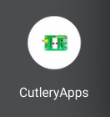
コードはどうやって知るの？
カトラリーアップスはブックマークしたものではなく、クロームブックにインストールされているものを起動しましょう。
クロームブックのランチャーからカトラリーアップスを起動する。

Slide 22
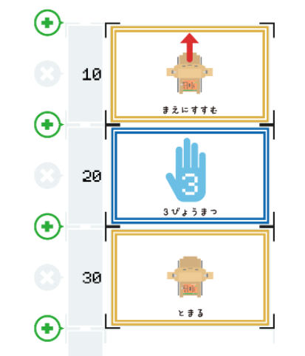
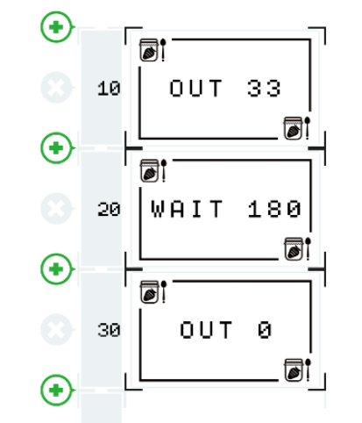
コードはどうやって知るの？
カードを右下をクリックし裏返すと
コードが分かります。

Slide 23
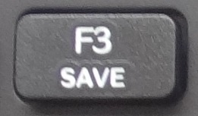
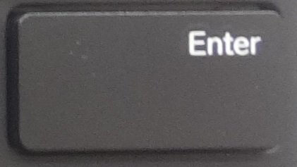
コードを入力する時の注意
１０ OUT ３３
２０ WAIT ３００
コードのあいだには
スペースを入れること
１０ OUT ３３
２０ WAIT ３００
SAVE
コードが入力出来たら、
セーブを押し、エンター

Slide 24
はじめと終わりにやること
イチゴダイフクの
・１０を押してエンター
を押してエンター→データをクリア

Slide 25
これを知っておくと🉐！！
「３秒まつ」
２０ WAIT ９０
カードには「◯秒まつ」の決まったカードしかありません。
コードを入力するときにこの数字を半分にすると・・

Slide 26
これを知っておくと🉐！！
イチゴダイフクの
を押してエンター
を押してエンター
すると・・・

Slide 27
④思い通りに動かそう
先生の作ったコースどおりにコードによるプログラミングしてみよう。

Slide 28
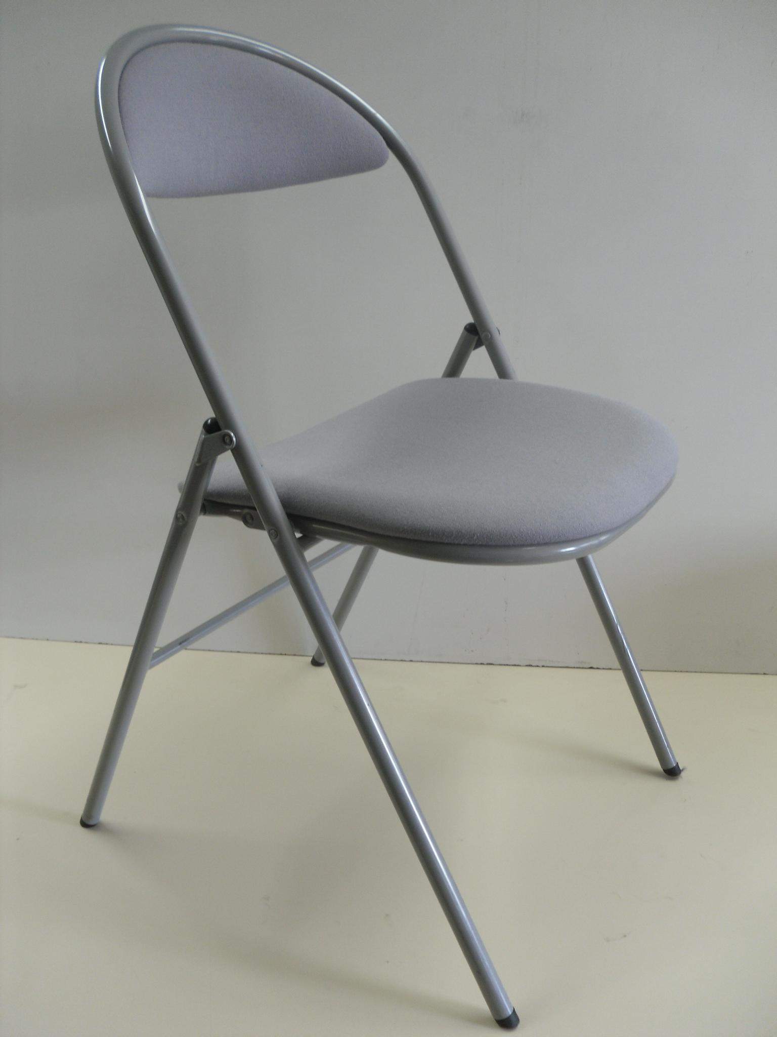
本日の課題
①スタートして床の３マスで停止
②スタートして曲がってイスの下に停止
③スタートしてバックでイスの下に停止
④スタートして曲がって曲がって
イスの下にとまる
どこまでできるかな？

